Slide 1

Tiếng Việt
Luyện tập: Viết đoạn văn nêu
tình cảm , cảm xúc đối với người thân

Slide 2
Bài 1: Những câu văn nào dưới đây thể hiện cảm xúc với người thân ?
Dương nhìn ông, long trào lên cảm xúc yêu thương khó tả
Thường ngày, Dương luôn nghĩ ông rất nhanh nhẹn
Ông đưa đón nó đi học mỗi khi bố mẹ bận rộn
Ông ngoại ơi, cháu yêu ông nhiều lắm!

Slide 3
Bài 2: Nói 2 -3 câu thể hiện cảm xúc của em khi nghĩ về một cử chỉ, việc làm của người thân.
Gợi ý:
Cử chỉ, việc làm nào của người thân gợi cảm xúc cho em?
Em hãy diễn tả cụ thể cảm xúc đó?
Ví dụ:
+ Mẹ của em lúc nào cũng tất bật với công việc nhà, em rất thương mẹ.
+ Khi em ốm, mẹ đã thức đêm để chăm sóc em, em thương mẹ nhiều lắm,….

Slide 4
- Nhìn ông cặm cụi làm chiếc diều cho em, em cảm thấy rất vui và hạnh phúc. Em chỉ muốn chạy đến bên ông và nói rằng mình yêu ông thật nhiều.
- Khi em bị ốm, mẹ thức cả đêm để chăm sóc cho em. Mỗi lần em tỉnh dậy đều thấy mẹ đang ngồi bên cạnh. Em thương mẹ rất nhiều!

Slide 5
3. Viết đoạn văn thể hiện tình cảm của em đối với người thân.
Em dựa vào gợi ý sau để hoàn thành bài tập:
- Người thân mà em muốn kể đến là ai?
Người đó có những cử chỉ, việc làm nào gợi
cảm xúc cho em?
- Tình cảm của em với người đó như thế nào?

Slide 6
Mẹ là người mà em yêu quý nhất trong nhà. Hằng ngày, mẹ phải dậy từ sớm để chuẩn bị bữa sáng cho cả gia đình. Mẹ vừa đi làm ở cơ quan, vừa chăm sóc cho gia đình em. Em biết mẹ rất vất vả nên mỗi lúc rảnh rỗi em lại giúp đỡ mẹ làm việc nhà. Em rất yêu mẹ của em. Em mong mẹ có thật nhiều sức khỏe và luôn vui vẻ, hạnh phúc.

Slide 7
Đối với em, bố giống như một siêu anh hùng. Bố có thể làm rất nhiều việc khác nhau. Không những vậy, bố còn kể chuyện rất hay nữa. Mỗi tối trước khi đi ngủ, bố lại kể cho chị em em những câu chuyện rất hay và hấp dẫn. Bố là người mà em rất yêu quý. Em sẽ cố gắng học thật giỏi để không phụ lòng mong mỏi của bố dành cho em.

Slide 8
VẬN DỤNG

Slide 9
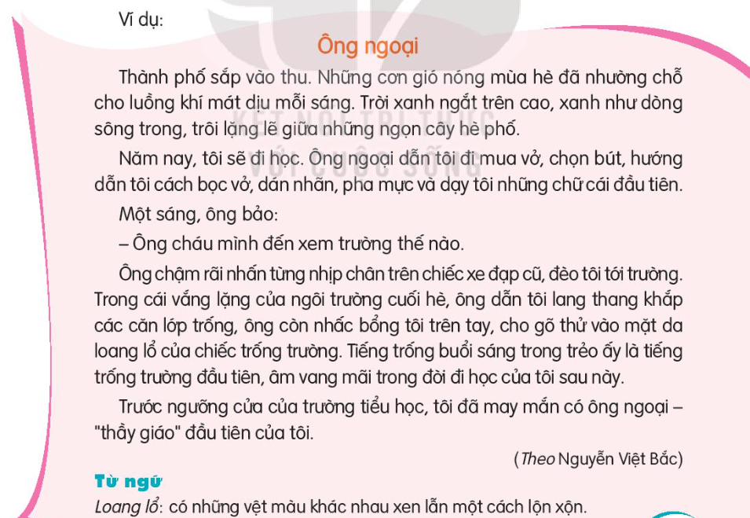
Tìm đọc những câu chuyện, bài văn, bài thơ,… về tình cảm giữa những người thân trong gia đình.

Slide 10


XIN TR¢N TRäNG C¶M ¥N!

